Slide 1
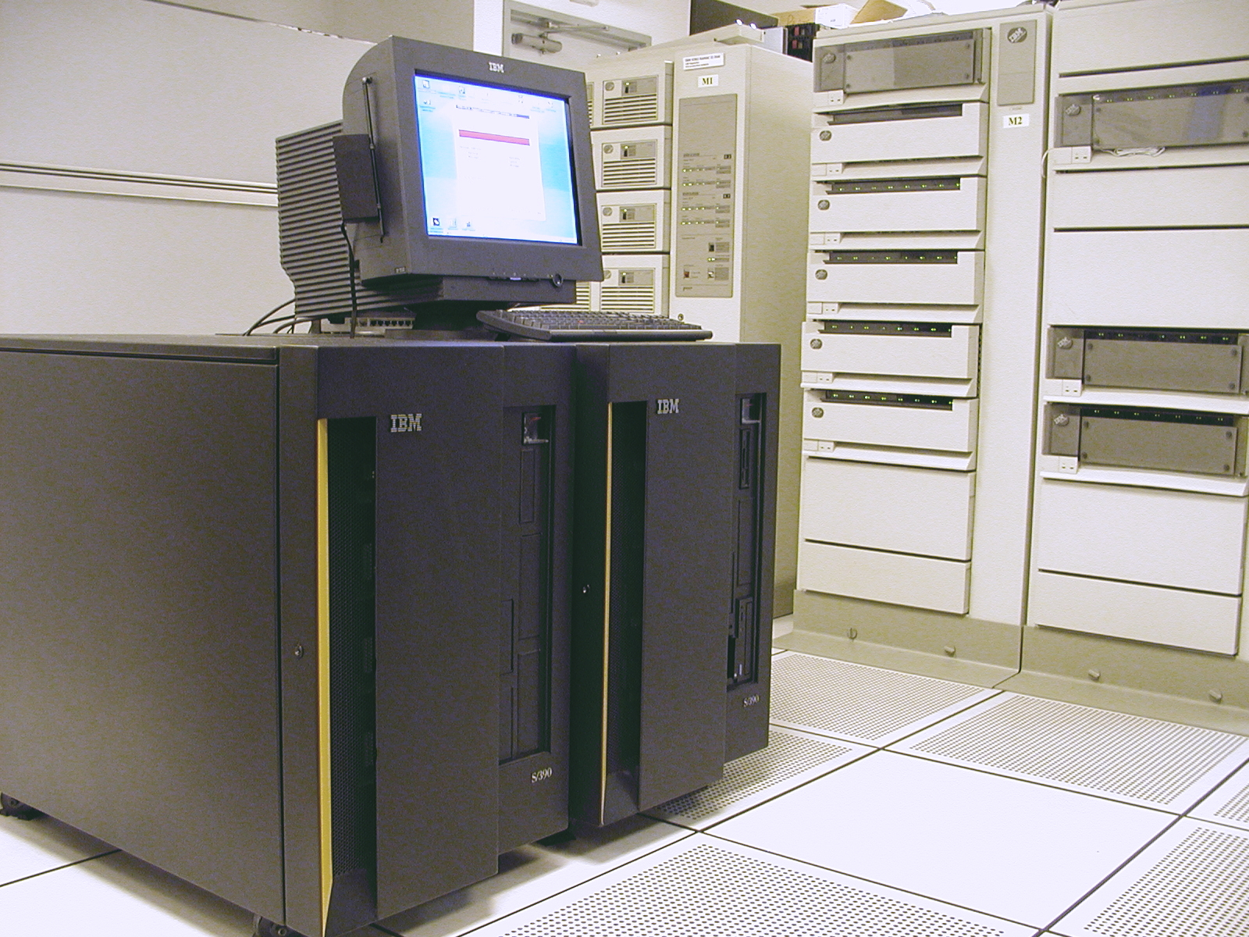
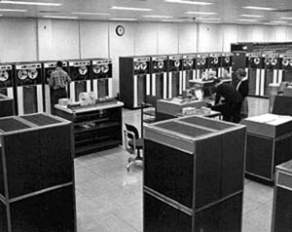
Introdução aos Sistemas Distribuídos
Os primeiros computadores de uso comercial foram os Mainframes.
Devido ao alto custo, a capacidade de armazenamento e memória eram mínimas, comparando-se aos computadores atuais.
A interligação das máquinas em rede propiciou o surgimento dos sistemas distribuídos, aproveitando o potencial das máquinas interligadas.
04/08/2023
Sistemas Distribuídos - Prof. Jan Charles Gross

Slide 2
Sistemas Distribuídos
Alguns autores classificam sistemas da seguinte forma:
  Distribuído: permite que muitos usuários trabalhem juntos.
  Paralelo: busca de velocidade na solução de um problema.
Conceito:
  Um SD é uma coleção de computadores autônomos, ligados por uma rede, com software projetado para produzir uma facilidade de computação integrada. (Coulouris)
  Um SD consiste de uma coleção de computadores autônomos, ligados por uma rede de computadores, e equipados com software de sistemas distribuídos.
  Sistemas paralelos são utilizados exclusivamente para a execução de programas paralelos.
No decorrer da disciplina, ambos serão tratados como SD’s, exceto por algumas observações em situações especiais.
04/08/2023
Sistemas Distribuídos - Prof. Jan Charles Gross

Slide 3
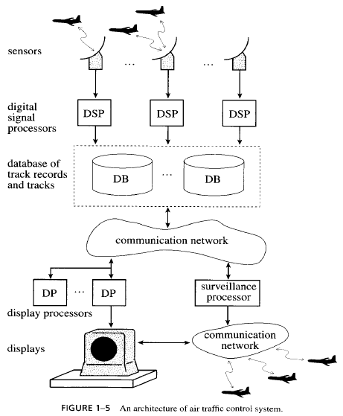
Exemplo de um sistema distribuído
Sistema de controle de tráfego aéreo
04/08/2023
Sistemas Distribuídos - Prof. Jan Charles Gross

Slide 4
Outros Exemplos de Sistemas Distribuídos
Aplicações comerciais (reservas aéreas, supermercados, bancos). Processam dados comerciais e sistemas de informações envolvendo comunicação de dados.
Requerem confiabilidade, segurança e privacidade. Exigem garantia de tempo de resposta, possuindo pontos de acesso dispersos geograficamente. Necessitam escalabilidade, integração de sistemas diferentes e autenticação.
Aplicações de rede de longa distância:
  Internet
  Correio eletrônico
  News
  Teleconferência
  Video Phone
04/08/2023
Sistemas Distribuídos - Prof. Jan Charles Gross

Slide 5
Vantagens dos Sistemas Distribuídos
As vantagens dos sistemas distribuídos são as seguintes:
  Sobre os sistemas centralizados:
    Economia
    Maior desempenho (velocidade)
    Crescimento incremental
    Distribuição inerente
    Confiabilidade
  Sobre PC’s independentes:
    Compartilhamento de dados
    Compartilhamento de dispositivos
    Comunicação
    Flexibilidade
04/08/2023
Sistemas Distribuídos - Prof. Jan Charles Gross

Slide 6
Características e Elementos dos SD’s
Redes de computadores.
Sistema distribuído.
Software distribuído.
  Coordena atividades e compartilha recursos (hardware, software e dados).
Usuários “percebem” somente um computador simples e integrado, embora possa ser implementado por muitos computadores e em diferentes localidades.
Não existe um computador central.
Modelo cliente-servidor: base para o desenvolvimento de um sistema distribuído.
04/08/2023
Sistemas Distribuídos - Prof. Jan Charles Gross

Slide 7
Desvantagens dos Sistemas Distribuídos
Apesar das inúmeras vantagens dos sistemas distribuídos também são encontradas algumas dificuldades:
  Software: mais complexo e não consolidados (Sistemas Operacionais novos). Além disso, há pouca disponibilidade de software.
  Rede: a rede pode saturar.
  Segurança: problema no tráfego ou na acessibilidade aos dados.
04/08/2023
Sistemas Distribuídos - Prof. Jan Charles Gross

